Slide 1
IT-Безопасность. Сделано в России.
Иван Четин
Менеджер по работе с технологическими партнерами, «Лаборатория Касперского»
Ivan.Chetin@Kaspersky.com

Slide 2
Эволюция киберугроз
1994: 1 новый вирус каждый час
2006: 1 новый вирус каждую минуту
2012: 1 новый вирус каждую секунду
2014: 325.000 образцов вредоносного ПО ежедневно

Slide 3
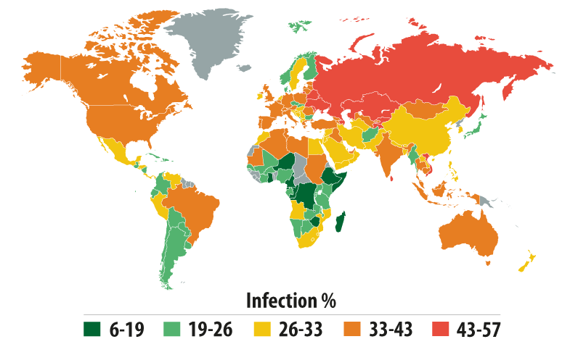
География киберугроз
Средний уровень Интернет-угроз вырос на 6.9%– в 2013, 41.6% компьютеров были атакованы, как минимум, один раз
Интернет – основной источник заражения в большинстве стран

Slide 5
Рост рисков, связанных с ИТ-безопасностью
Любая компания подвержена риску
Компрометация корпоративных данных
Рост сложности киберугроз
Основной тренд – таргетированные атаки и шпионаж
Недостаточность классического антивируса

Slide 6
Как митигировать риски?
Оптимизация расходов на ИТ-безопасность
Обучение и оптимизация персонала
Комплексный подход к ИТ-безопасности

Slide 7
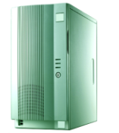
Эшелонированная защита от вредоносного по
Перехват всего проходящего трафика и проверка его на наличие вредоносных программ
Уровень защиты почтовых систем
Уровень защиты сетевых серверов и рабочих станций
Уровень защиты шлюзов
Сервера электронной почты
Рабочие станции
Сетевые сервера
Сеть Интернет

Slide 8
Зачем нужна защита на шлюзе?
1
2
3
Сотрудники часто не выполняют корпоративные меры безопасности
Рабочие станции уязвимы
Личные устройства сотрудников представляют угрозу

Slide 9
Комплексная защита на шлюзе
Организация и защита корпоративной сети
Учет трафика
Управление доступом
IP-телефония
Контентная фильтрация

Slide 10
Комплексная защита на шлюзе
Почтовый фильтр, основанный на технологиях ЛК
Антивирусная защита, основанная на технологиях ЛК
IDS/IPS
Сертификация ФСТЭК

Slide 11
защита на шлюзе: преимущества
Режим работы шлюза - 24/7
Защита уязвимых областей сети
Снижение риска заражения эндпойнтов

Slide 12
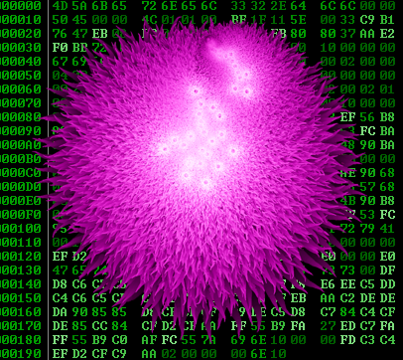
Защита на шлюзе: Технологии ЛК
KAV SDK v.8:
- комплексная защита от известных
и неизвестных (zero-day) угроз
- все возможные методы анализа
- всегда актуальные базы
KAS SDK v.5:
- комплексная защита от почтового спама
- высокий уровень обнаружения
- работа спам-аналитиков в режиме 24х7

Slide 13
Защита на шлюзе: партнеры лк в россии

Slide 14
Защита на шлюзе: партнеры лк в россии
Головной офис: Санкт-Петербург
Altell NEO - сертифицированные межсетевые экраны нового поколения с функциями UTM

Slide 15
Защита на шлюзе: партнеры лк в россии
Головной офис: Ярославль
Интернет-шлюз ИКС - комплексное решение большинства задач, связанных с корпоративной сетью и подключением к Интернет

Slide 16
Защита на шлюзе: партнеры лк в россии
Головной офис: Екатеринбург
Ideco ICS – программное решение для управления корпоративной сетью и трафиком

Slide 17
Защита на шлюзе: партнеры лк в россии
Головной офис: Коломна
Traffic Inspector – сертифицированное комплексное решение для организации и контроля доступа в Интернет

Slide 18
Спасибо!
Иван Четин
Ivan.Chetin@Kaspersky.com

